Slide 1
赤外線センサを用いた害獣検出および行動解析 – 通知機構と行動ビジュアライザ –
32番 藤本 光
山口 賢一 研究室
Notes:
これから
山口賢一研究室から
藤本が
＜タイトル＞
について発表させていただきます．

Slide 2
概要
「何の動物がどのように動いているか」明らかに
3人で開発
センサノード
通信・解析
行動表示・通知
概要 ▶ 背景 ▶ 提案手法 ▶ 実験結果 ▶ まとめ
Notes:
直前の二人と同様に「何の動物がどのように動いているかを明らかにし」農業従事者を支援するため，
図示しているシステムを構築します．
開発を3人で分担する中で，
私は行動表示と通知を行うWebアプリケーションを担当します．

Slide 3





背景｜通知機構と行動ビジュアライザ
？時？分
夜間の害獣侵入に気付けない
どこから侵入したか分からない
侵入防止柵の穴がどこか分からない
Zzz
侵入の通知・行動表示
概要 ▶ 背景 ▶ 提案手法 ▶ 実験結果 ▶ まとめ
Notes:
担当部分に関わりがある背景について説明します．
1つ目，農業従事者は基本的に夜間，害獣が何時侵入したか気づくのは困難ということです
そのため日中と違い，農業従事者が直接追い払うことが難しいです．
2つ目，痕跡のみでは侵入時の行動経路がわからないことです．
基本的に獣害対策として侵入防止柵などがあるが，
被害が発生してしまった時，それらの柵に穴があるなど，対策に不備があると言うことになります．
そういった時に不備の該当箇所を探すことは難しいです．
そういった問題を解決するために，
侵入に対する通知と
侵入発生後の対策補助として解析結果からの行動表示
を目標とします．

Slide 4
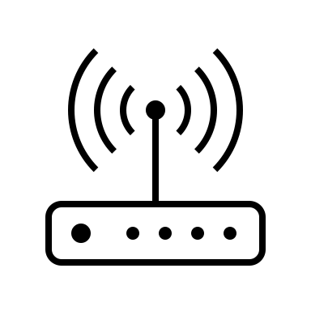


提案手法｜システム図
畑のゲートウェイ
クラウドサーバ
WebPush Node.js
通知サーバ
リバースプロキシ Nginx
行動表示 アプリ
Leaflet.js Node.js
農業従事者
データ解析
データ
データベース
MySQL
通知シグナル
アクセス
概要 ▶ 背景 ▶ 提案手法 ▶ 実験結果 ▶ まとめ
Notes:
通知と行動表示を実現するために図に示すようなサーバ構成を考えました．
想定されるデータとアクセスの流れに沿って説明します．
まず，畑に設置したセンサからのデータがゲートウェイを介してクラウドサーバにきます．
それをリバースプロキシを中継して，データベースに一時保存します．
その後データ解析を行い，解析データもデータベースに保存します．
解析後のデータを用いて通知サーバや行動表示アプリによって農業従事者に通知や行動表示を提供を行います．
構成要素の実現方法としては，
通知サーバ
行動表示アプリ
はNode.jsを用いてサーバ構築をし，
通知はWebPush，
行動表示はLeaflet.jsを利用します．
リバースプロキシ，
データベース
を用います．
****
Node.jsである理由
・
MySQLである理由
・今回ではそこまで比重を置いていない
・クラウドサーバ内で複数からアクセスするためSQLiteみたいな組み込み型ではなくクライアントサーバ型であるMySQLを用いた．

Slide 5

提案手法｜リバースプロキシ
アクセスごとに振り分ける
複数サーバを1つに見せる
Nginx
汎用的なWebサーバ
プロキシサーバとしても利用可
通知サーバ
リバース プロキシ
Internet
行動表示 アプリ
データ解析
概要 ▶ 背景 ▶ 提案手法 ▶ 実験結果 ▶ まとめ
Notes:
まず，リバースプロキシについてです．
リバースプロキシは外からのアクセスの種類によって内部のどこと通信するかを制御する機能を持ったサーバのことです．
リバースプロキシが持つ利点はいろいろあるのですが，
ここでは，
通知サーバ
行動表示アプリ，
データ解析といった
複数機能を
一つのクラウドサーバで実現するために用います．
そこで選んだNginxは
汎用的なWebサーバとして普及しており，
プロキシサーバとしてもよく利用されています．

Slide 6
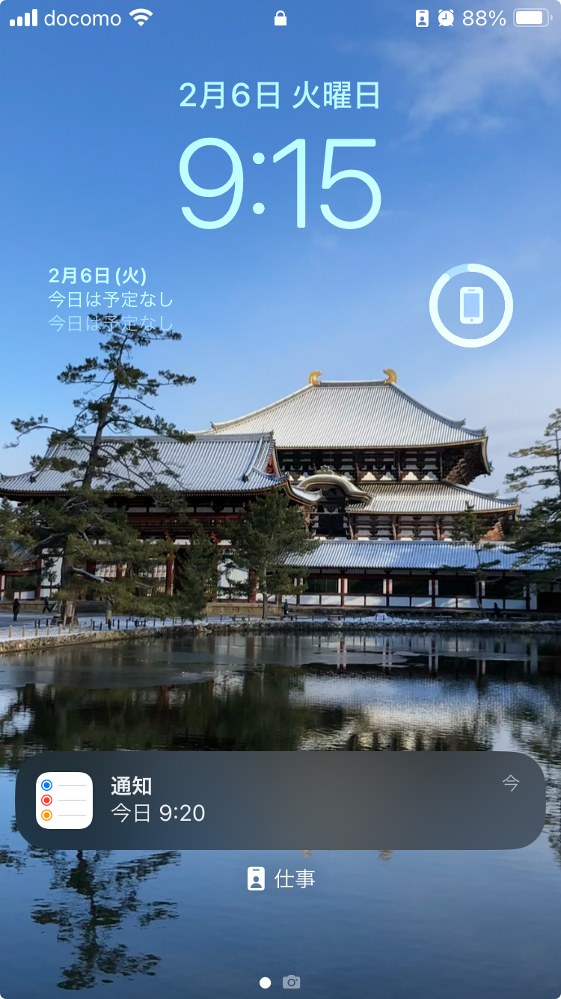
提案手法｜通知サーバ
「即時性」「気づきやすさ」が重要
Web Push
Webアプリ(ブラウザ)から通知
主要なブラウザは基本的に対応
機種に依存しづらい通知の実現
Push通知
概要 ▶ 背景 ▶ 提案手法 ▶ 実験結果 ▶ まとめ
Notes:
通知サーバでは
即時性，
気づきやすさ
が重要になります．
そこでスマホやパソコンで利用されるPush通知を用いることにしました．(図示)
ただ，Push通知を普通実現するには
iOSやアンドロイドに合わせたアプリケーションを作る必要がありコストが高いです．
そこでWebPushを採用しました．
WebPushはWebアプリからブラウザを用いて通知を行うものであり，
主要なブラウザでは基本的に対応しています．
こうした，機種に依存しづらい性質により，幅広い対応を実現できると考えました．

Slide 7
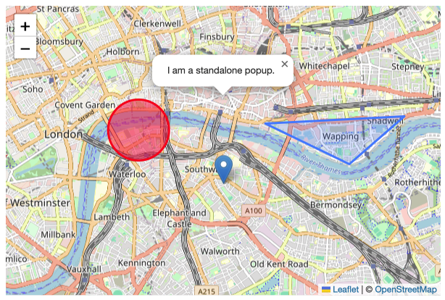
提案手法｜行動表示アプリ
ポップアップ
「分かりやすさ」が重要
Leaflet.js
JavaScriptのオープンソース
地図上にピンや領域等を図示可能
円形領域
多角形領域
ピン
[1]
[1]：Volodymyr Agafonkin，“Quick Start Guide - Leaflet - a JavaScript library for interactive maps”，
https://leafletjs.com/examples/quick-start/, 2024年2月6日参照．
概要 ▶ 背景 ▶ 提案手法 ▶ 実験結果 ▶ まとめ
Notes:
続きまして，Webアプリでは
行動の分かりやすさが重要です．
ここではLeaflet.jsを採用しました．
leaflet.jsはこの図のように
ピンや円，ポップアップや任意の図形を地図に投影できます．
これを用いることで，視覚的に分かりやすい表示をできると考えました．

Slide 8
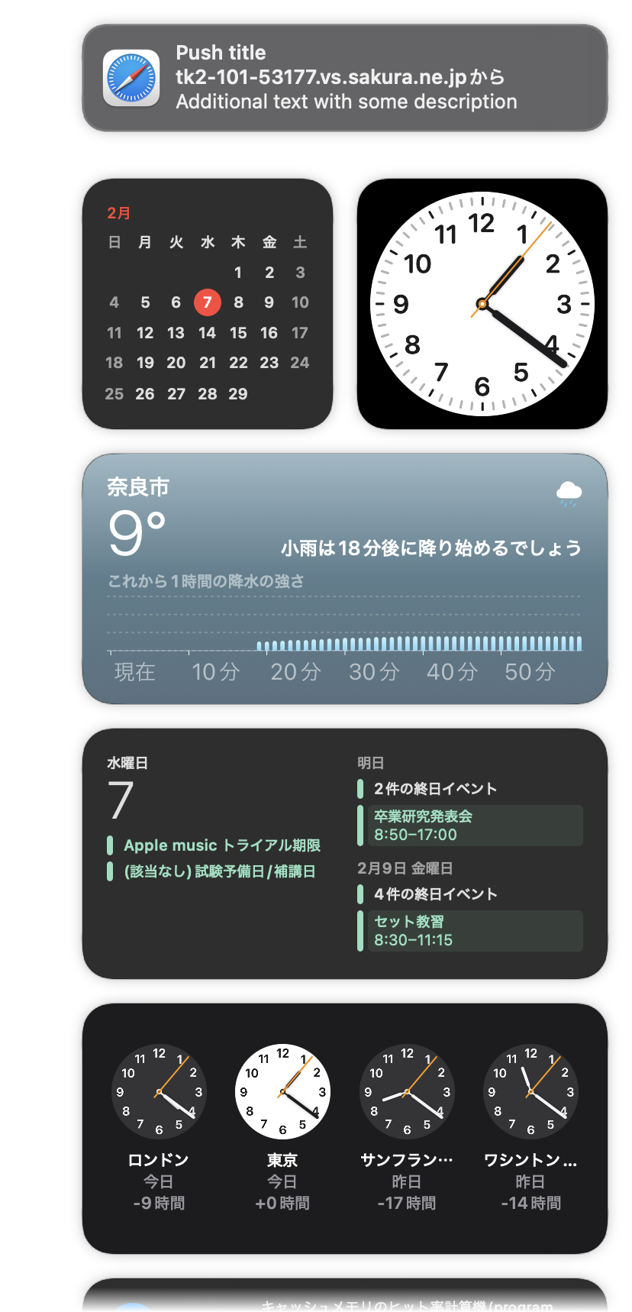
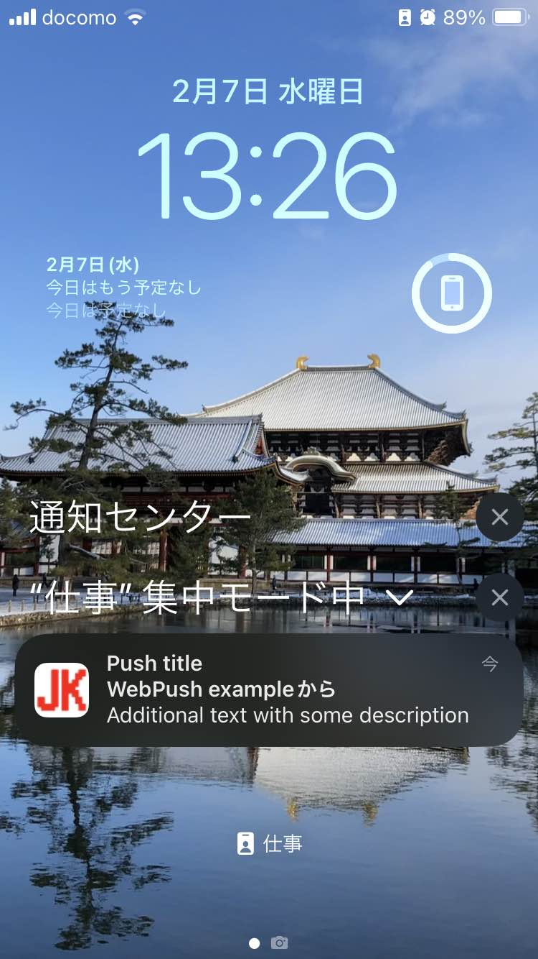
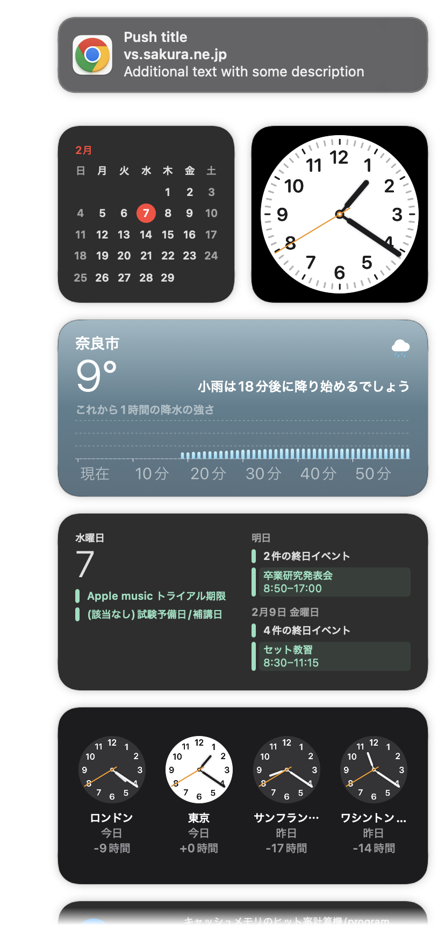
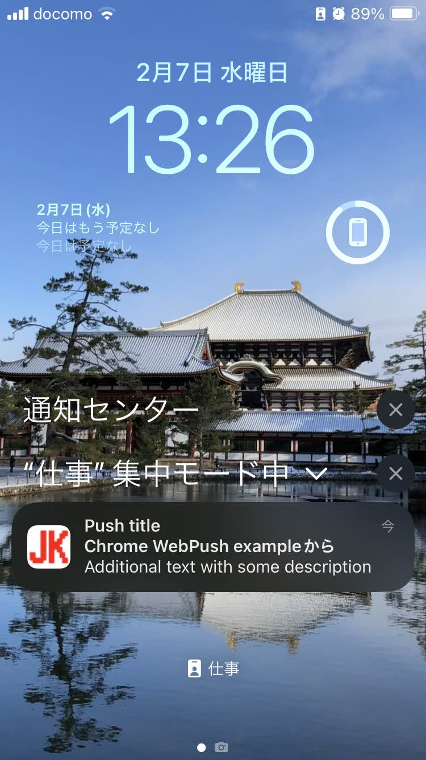
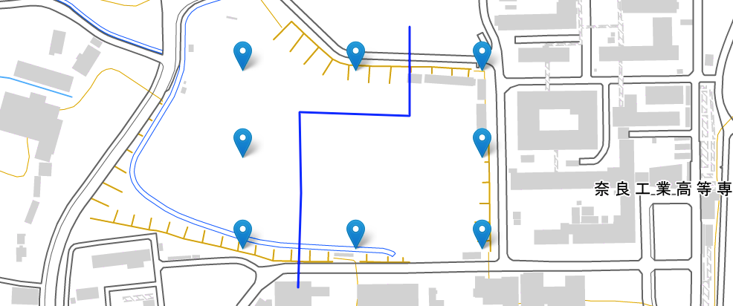
実験結果
Push通知の確認
PCとスマホ
バックグラウンド通知
行動経路の地図表示
センサノード：ピン
移動経路：折線
概要 ▶ 背景 ▶ 提案手法 ▶ 実験結果 ▶ まとめ
Notes:
そして，それぞれのサーバを用いた検証実験結果がこちらです．
Push通知につきましては，
PCとスマートフォンでSafariとGoogle Chromeを用いて確認しました．
アプリを開いていない状態から通知を行うバックグラウンド通知が
PC，スマートフォンの両方で確認できました．
行動経路の地図表示につきましては，
図のように
センサノードをピン
移動経路を折線として
表示できることを確認しました．

Slide 9
まとめ
結果
複数のブラウザと端末でWebPush通知を実現
地図上に行動履歴を表示
今後の展望
データ解析に連動した通知発生
概要 ▶ 背景 ▶ 提案手法 ▶ 実験結果 ▶ まとめ
Notes:
最後にまとめとしては，
複数のブラウザと端末でWebPushによる通知の実現
地図上に行動履歴を表示することを確認できました．
今後の展望としては，
データ解析に連動して，Push通知を発生させることで利便性が向上できると考えています．
以上，ご静聴ありがとうございます．

Slide 10
補足資料

Slide 11
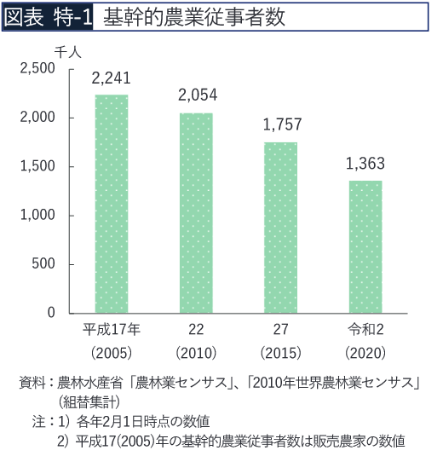
農業従事者数と獣害被害の現状
[A-1]
[A-2]
[A-1]：農林水産省,“(1)基幹的農業従事者”, https://www.maff.go.jp/j/wpaper/w_maff/r3/r3_h/trend/part1/chap1/c1_1_01.html ,2024年2月5日参照.
[A-2]：農林水産省，“農作物被害状況”，
https://www.maff.go.jp/j/seisan/tyozyu/higai/hogai_zyoukyou/, 2024年2月5日参照．

Slide 12
クラウドサーバの詳細構成
Internet
surface
inside
Reverse Proxy
Notification-app
:80
:80
Visualizer-app
db-bus
Database-API
Database
Docker Compose
Analyzer-node
docker container
Cloud Server

Slide 13
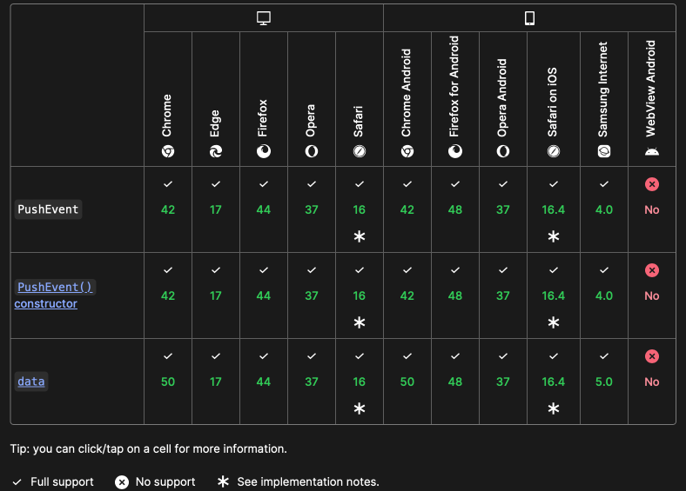
WebPush対応のブラウザ
Chrome
Edge
Firefox
Opera
Safari
[A-3]
[A-3]：Mozilla Foundation.，“プッシュ API - MDN Web Docs”，
https://developer.mozilla.org/ja/docs/Web/API/Push_API, 2024年2月6日参照．

Slide 14

WebPushの仕組み
Service Worker
Push通知
通知信号
通知許可申請
Webサーバ
ユーザ

Slide 15
WebPushの仕組み
利用者 (ブラウザ)
Pushサーバ
アプリケーションサーバ
登録(Subscribe)
登録を共有
Pushメッセージ
Pushメッセージ

Slide 16
検証環境｜通知
PC ( Mac : Ventura 13.6.3)
Safari (version : 16.6 (18615.3.12.11.2))
Google Chrome (121.0.6167.139（Official Build） （x86_64）)
スマホ ( iOS : 17.1.2)
Safari (version : 604.1)
Google Chrome (version : 121.0.6167.138)

Slide 17
動物の軌跡表示アプリの機能

Slide 18







LoRa
クラウド
畑
赤外線 センサノード
データ解析
通知
LTE
行動表示
10〜100m
ゲートウェイ
農業従事者

